Slide 1
Mir.Loans
Мурашкин Михаил
ВШЭ ПИ 1 Курс

Slide 2
Проблема, которую решает сервис
Люди часто забывают о том, что занимали деньги или брали в долг
С путаницей и различными сложностями при одолжении денег сталкивается немалое число держателей карт

Slide 3
Идея сервиса
Перевод средств от одного пользователя другому в качестве займа с указанием срока для возврата
Приложение мобильного банка пользователя будет ему напоминать об одолженных или занятых средствах
Подтверждение заемщиком получения перевода с пометкой «в долг»
Переводы небольших сумм между знакомыми

Slide 4
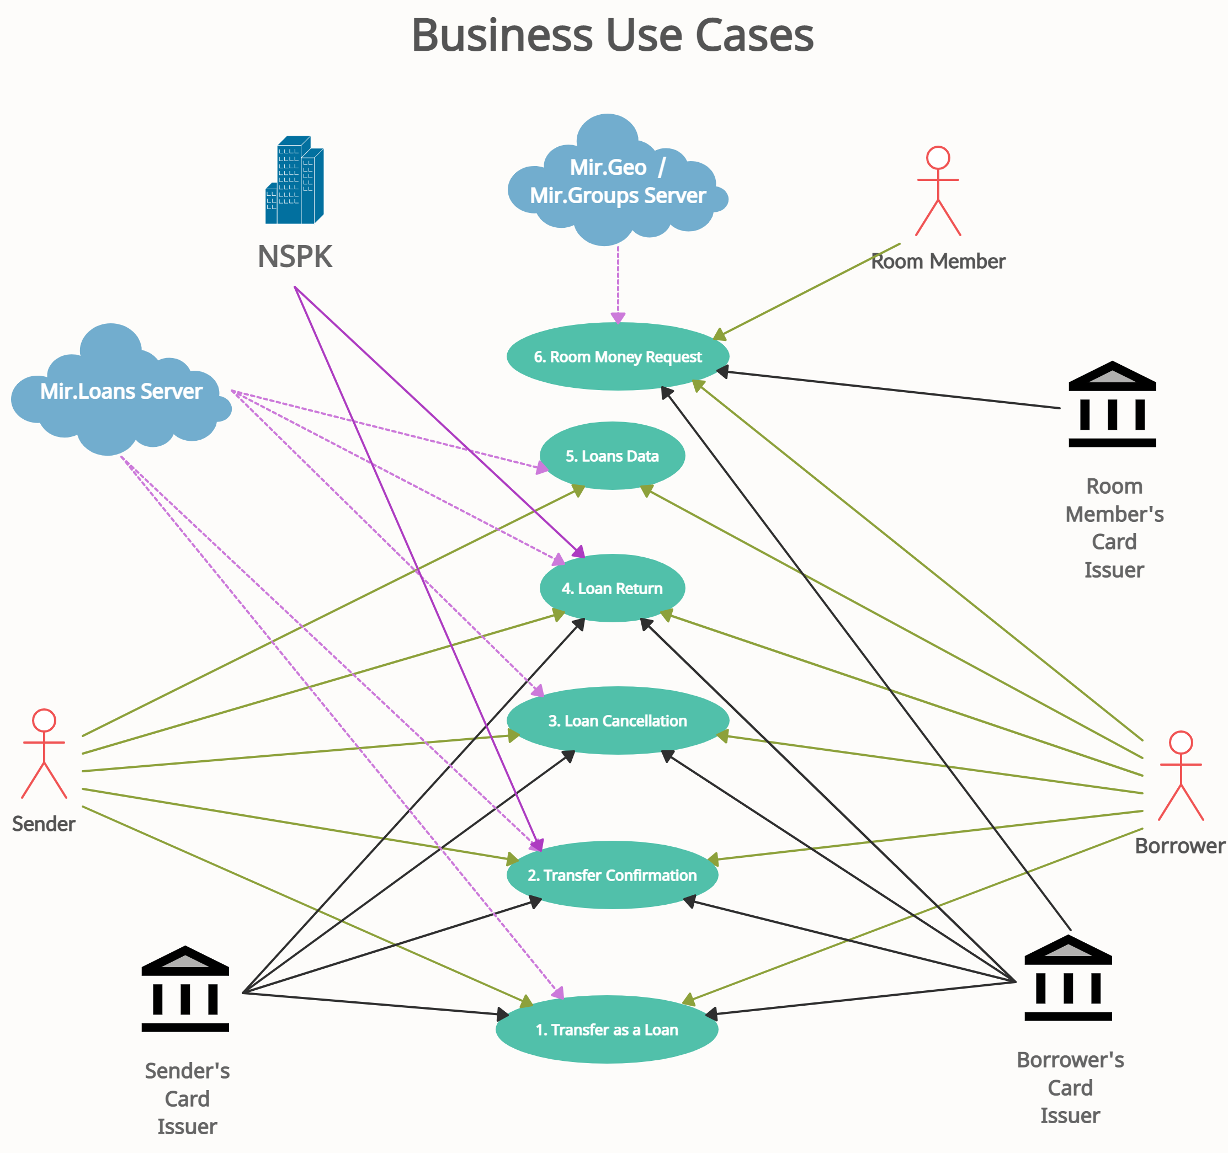
Архитектура
Заемщик
Отправитель
Банк заемщика
Банк отправителя
Сервер Mir.Loans
НСПК
Участник комнаты
Банк участника комнаты

Slide 5
Процессы
Перевод денег отправителем в качестве займа
Подтверждение займа со стороны заемщика
Получение средств на счет заемщика
Идентификация пользователя при взаимодействии с сервисом
Отмена отправителем одолжения средств (возможна до подтверждения перевода заемщиком)

Slide 6
Процессы
Отказ заемщика от подтверждения перевода денег в качестве займа от отправителя
Получение пользователем сервиса информации о ранее одолженных и занятых деньгах
Сохранение информации о совершенном займе на серверах Mir.Loans
Возвращение заемщиком средств, взятых в долг
Обновление информации о занятых/одолженных деньгах в мобильном приложении банка

Slide 7
Процессы, использующие механизм комнат
Отправление заемщиком запроса на одолжение суммы денег в комнату
Согласие другого участника комнаты на одолжение суммы заемщику
Подтверждение на получение суммы заемщиком от одного из участника комнаты
Перевод денег в качестве займа от одного участника комнаты другому
Отображение информации о займе в истории комнаты

Slide 8
Пользовательские сценарии
Перевод средств на карту в качестве займа
Отправитель
Банк отправителя
Заемщик
Банк заемщика
Сервер Mir.Loans
Получение информации о ранее одолженных или занятых средствах
Отправитель/заемщик
Банк отправителя/заемщика
Сервер Mir.Loans

Slide 9
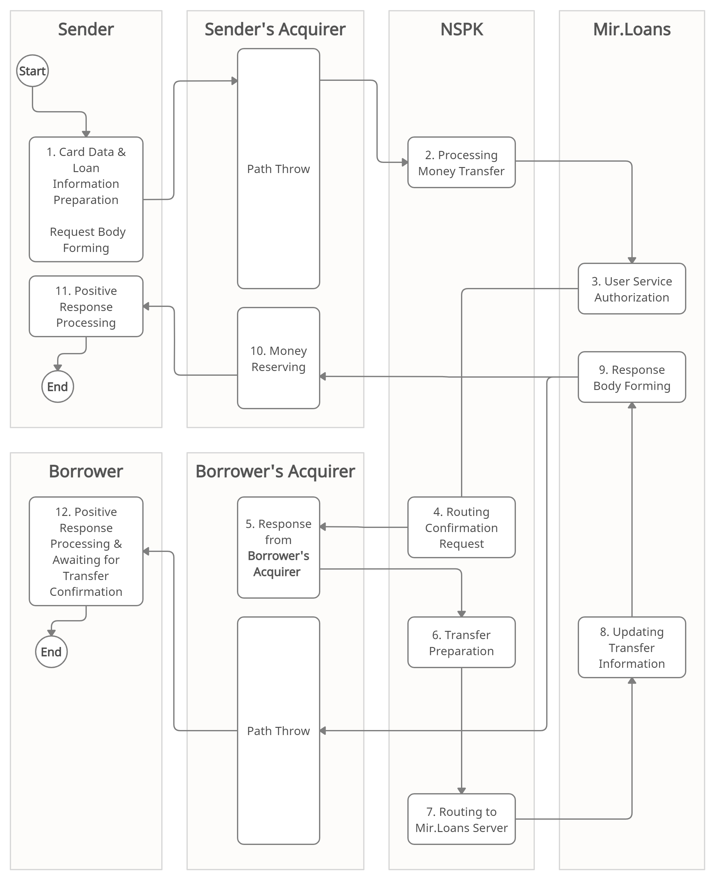
Перевод средств на карту в качестве займа
Участвующие акторы:
Отправитель
Банк отправителя
Заемщик
Банк заемщика
Сервер Mir.Loans

Slide 10
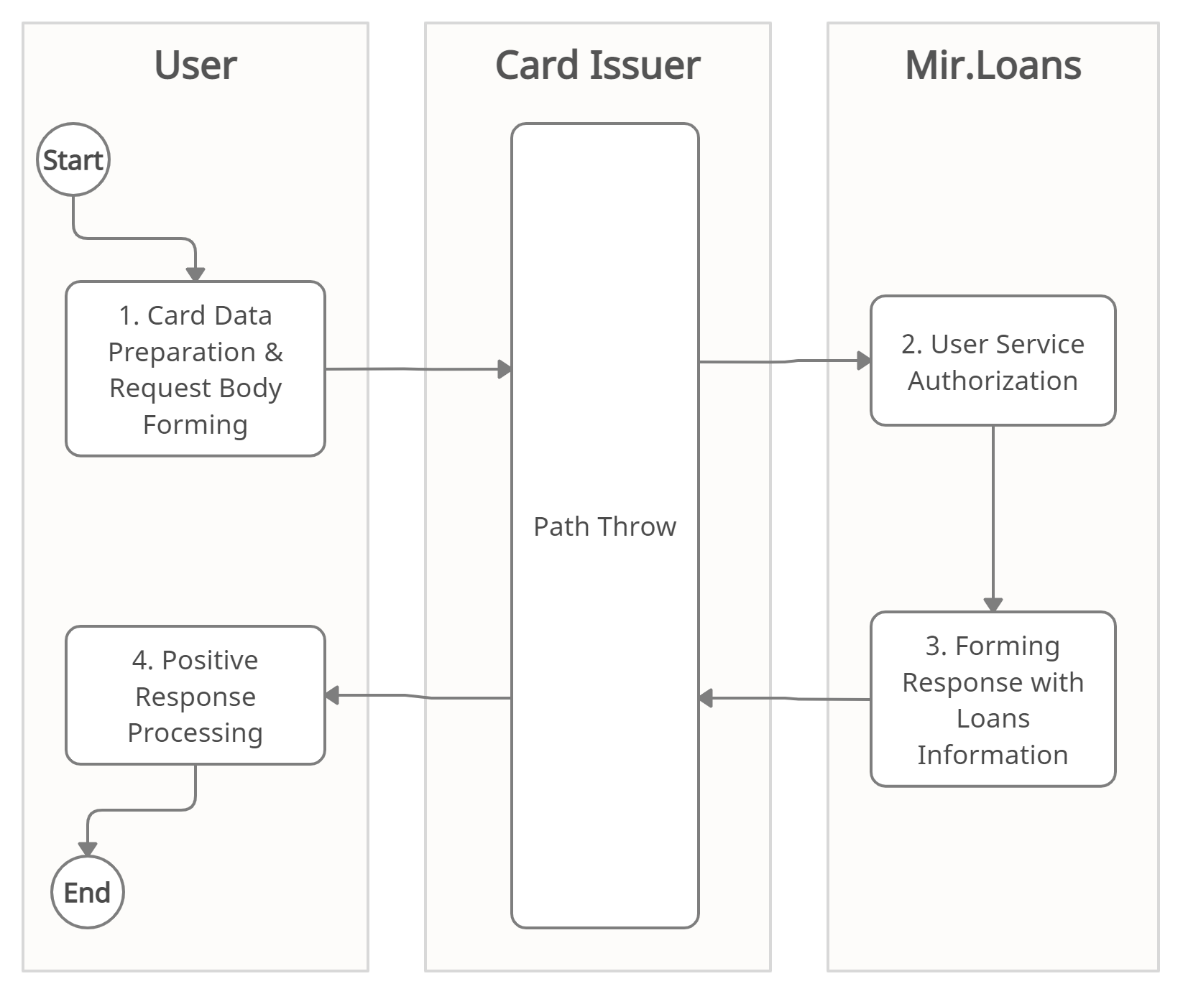
Получение информации о ранее одолженных или занятых средствах
Участвующие акторы:
Отправитель/заемщик
Банк отправителя/заемщика
Сервер Mir.Loans

Slide 11
Удобство
Не требуется сложных инструкций по работе с сервисом
Скорость и удобство переводов в качестве займа – заемщику нужно лишь подтвердить получение отправленной ему суммы

Slide 12
Стабильность
Сервис использует обычные переводы денег с карты на карту
Для стабильной работы сервиса необходима лишь связь с банком пользователя

Slide 13
Ясность
Идея, если не вдаваться в детали и не затрагивать механизмы работы сервиса, достаточно проста и понятна
Сервис является реагированием на имеющиеся запросы потребителей и сочетает в себе современные технологии, тренды и удобство

Slide 14
Интегрируемость и прибыльность
Сервис привлекает новых клиентов банкам-партнерам платежной системы
Количество клиентов платежной системы растет
Потоки денег, идущие через банки, увеличиваются

Slide 15
Спасибо за внимание
Готов ответить на Ваши вопросы

